Slide 1
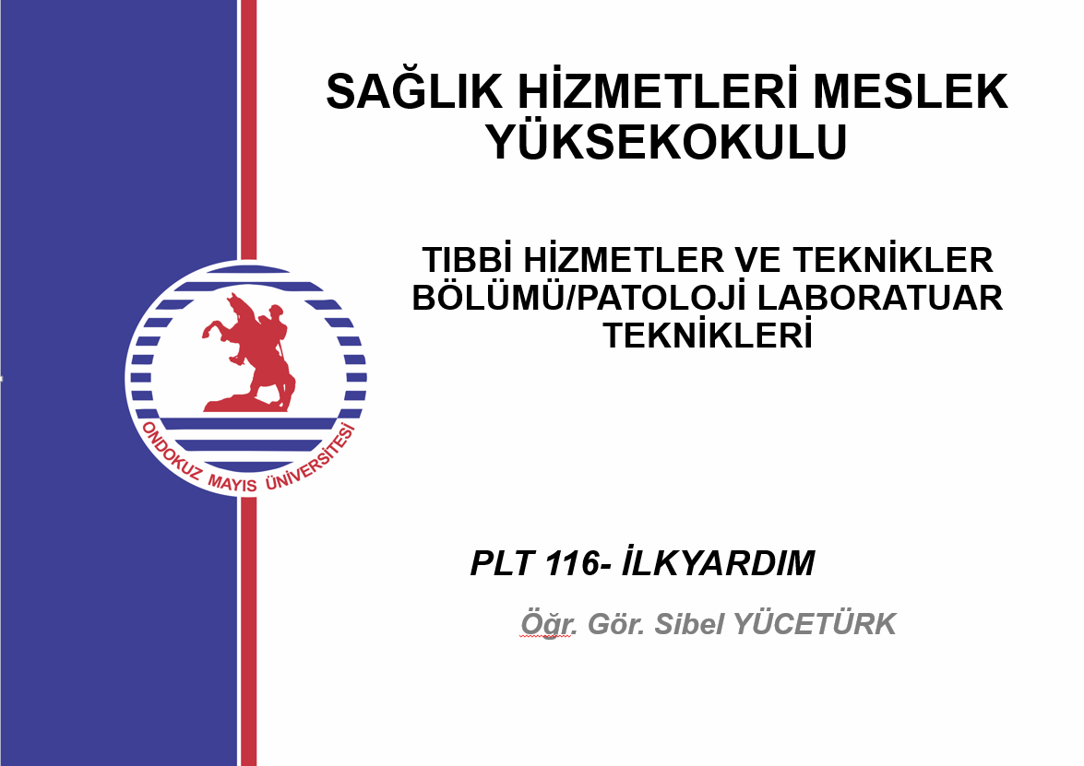

Slide 2
Yaralanmalarda ilk yardım

Slide 3
YARA
Yara herhangi bir nedenle deri ya da deri altı dokuları bütünlüğünün bozulmasıdır.

Slide 4
Yaralanma çeşitleri
Kesik Yaralar
Ezikli Yaralar
Delici Cisim Yaraları
Parçalı Yaralar
Kirli (Yaralar) Enfekte Yaralar

Slide 5
YARALARIN ORTAK BELİRTİLERİ
Ağrı
Kanama
Deri ve mukoza bütünlüğünün bozulması

Slide 6
YARALANMALARDA İLKYARDIM
Yaraya müdahaleden önce eller su ve sabunla yıkanmalıdır.
Kanama şiddetli değil ise yara en az 5 dakika akan suyun altında tutularak temizlenmesi sağlanır.
Yarada küçük yabancı cisimlerin varlığı (toprak, küçük cam parçaları, taş) değerlendirilir.
Bunlar gevşek bir şekilde ise dikkatlice gazlı bez yardımıyla uzaklaştırılır. Buna karşılık, yaraya saplanmış cisimler çıkarılmaya çalışılmaz.

Slide 7
Kanamanın durması için mümkünse mikropsuz yoksa temiz bir gaz bezi ya da bez ile bastırılır.
Yara üzerine herhangi bir ilaç ya da başka bir madde sürülmez, yara gazlı bez ya da temiz bir bez ile kapatılarak sarılır.
Yaralanmalarda tetanos bakımından değerlendirilmek üzere sağlık kuruluşuna başvurulması önerilir.

Slide 8
Göğüs yaralanmaları
Delici Karın yaralanmaları
Kafatası ve omurga yaralanmaları

Slide 9
Teşekkürler

Slide 10
